Slide 1

2022 – Semaine 16 du Lundi 18 au Samedi 23 avril

Slide 2

SCPI OUVERTES : à date chez CNP & BPCE VIE (HORS TEORA BY NWM) & SCPI en direct
Assurance Vie / Valeurs mobilières: VEGA IM : Réécoute de la webex GSM du vendredi 8 avril et support de présentation
Assurance Vie / Valeurs mobilières : VEGA IM : La lettre HEBDO du 11 avril 2022
Semaine 16
2

Slide 3







ACTIONS COMMERCIALES / COLLECTE
SCPI OUVERTES A DATE CHEZ CNP & BPCE VIE (HORS TEORA BY NWM) & SCPI EN DIRECT
SCPI
Semaine 16
3

Slide 4


ACTIONS COMMERCIALES / COLLECTE
Ré-écoute de la Webex VEGA IM GSM du Vendredi 8 avril 2022
MARCHES FINANCIERS
Pour les personnes n’ayant pu assister à la Webex de VEGA IM du vendredi 8 avril 2022 retrouvez le support de présentation et l’enregistrement .
VALEURS MOBILIERES
Lien de réécoute
Pour la consulter
cliquez sur l’ image →
Semaine 16
4

Slide 5


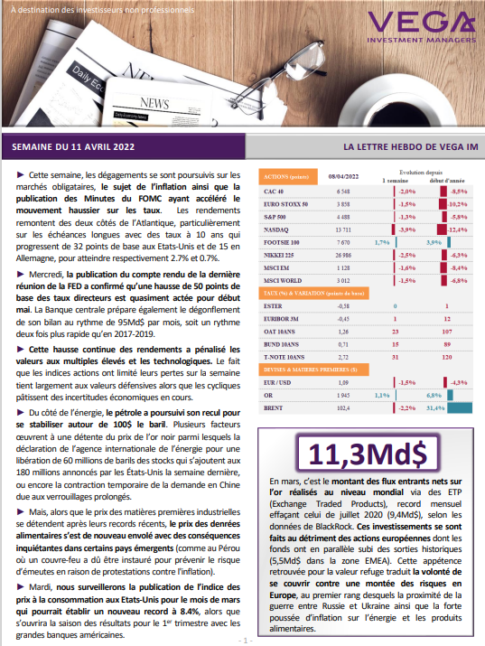

ACTIONS COMMERCIALES / TOUS DOMAINES
LA LETTRE HEBDO DU 11 AVRIL 2022
MARCHES FINANCIERS
Pour la consulter
cliquez sur l’ image →
Semaine 16
5

